Slide 1
Censo de Negocios
Plaza Galerías Hipódromo Segunda Etapa

Slide 2
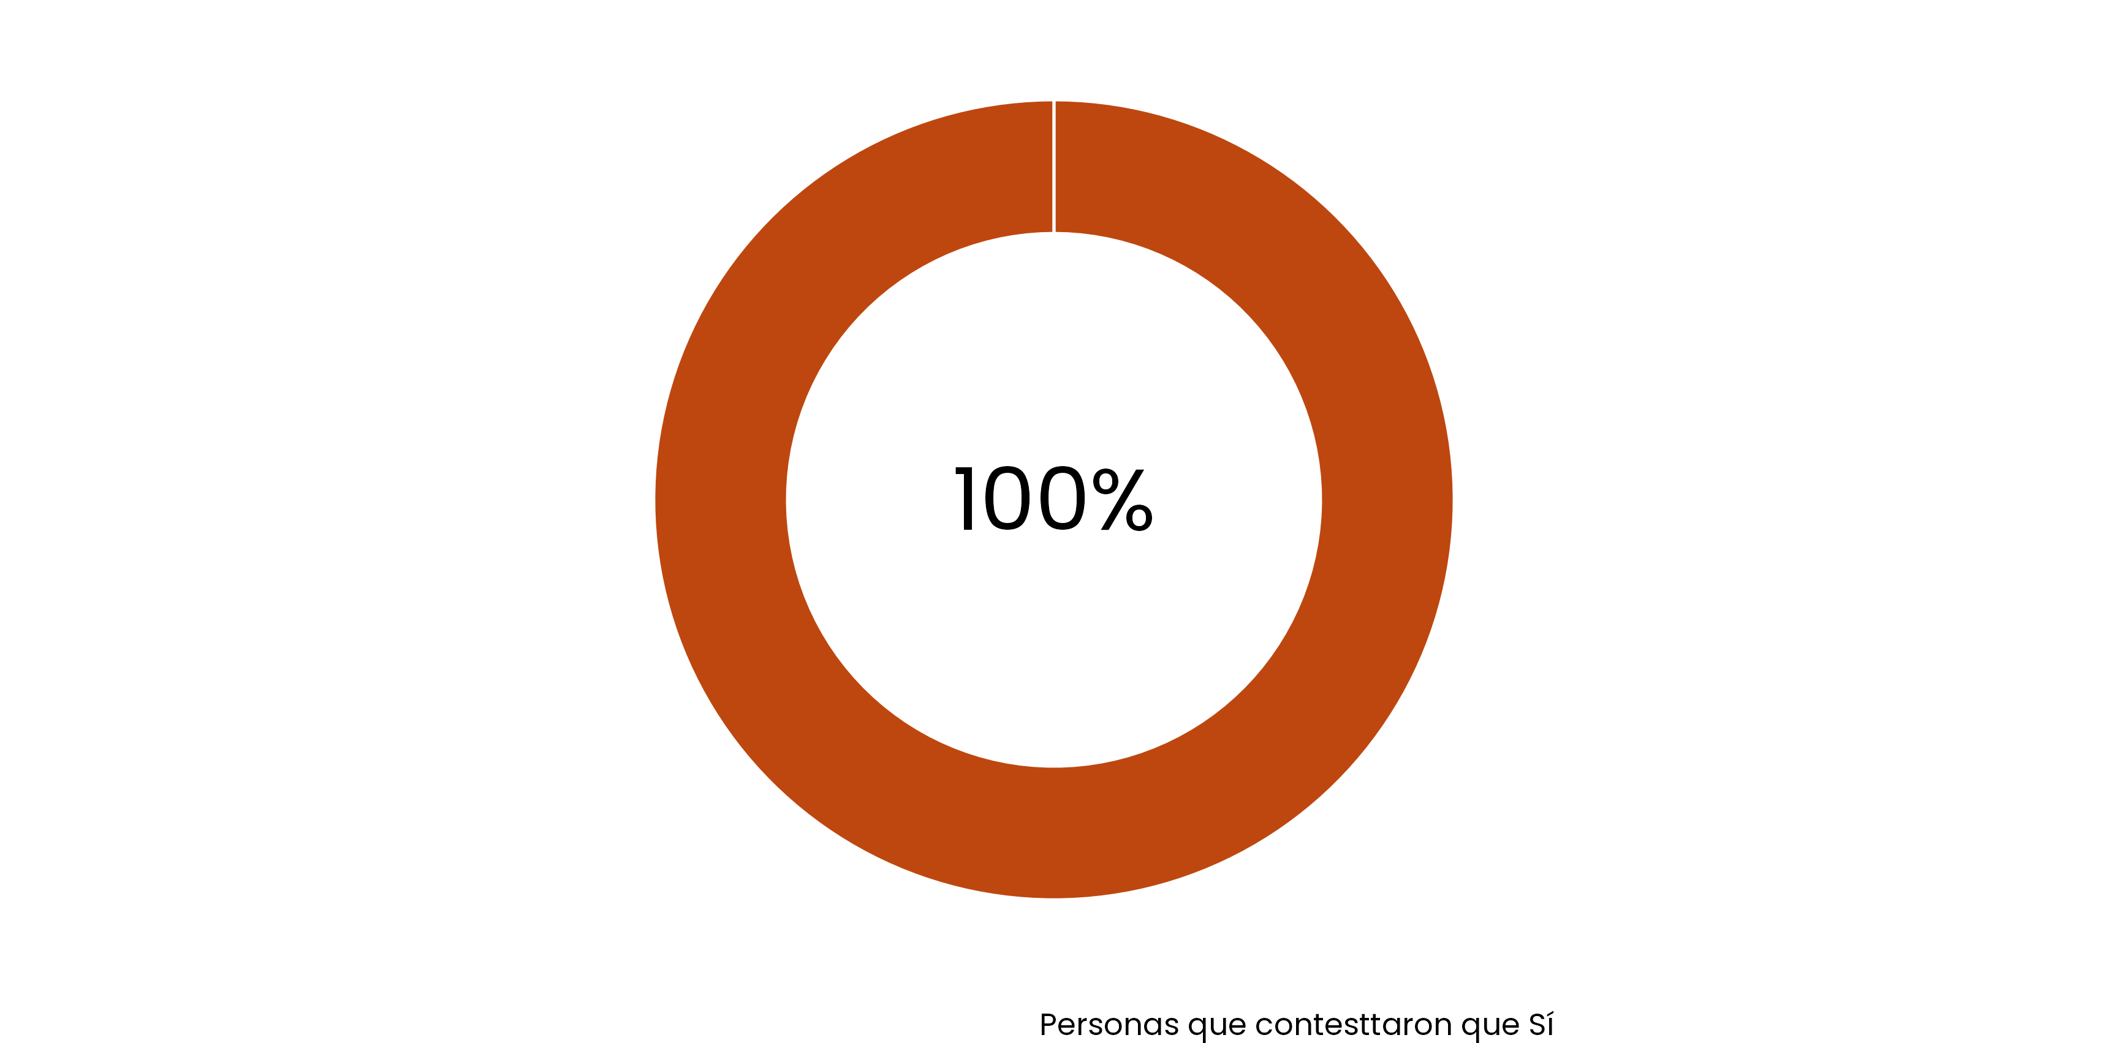
¿En el último mes ha consumido alimentos en algún restaurante de este centro comercial?

Slide 3
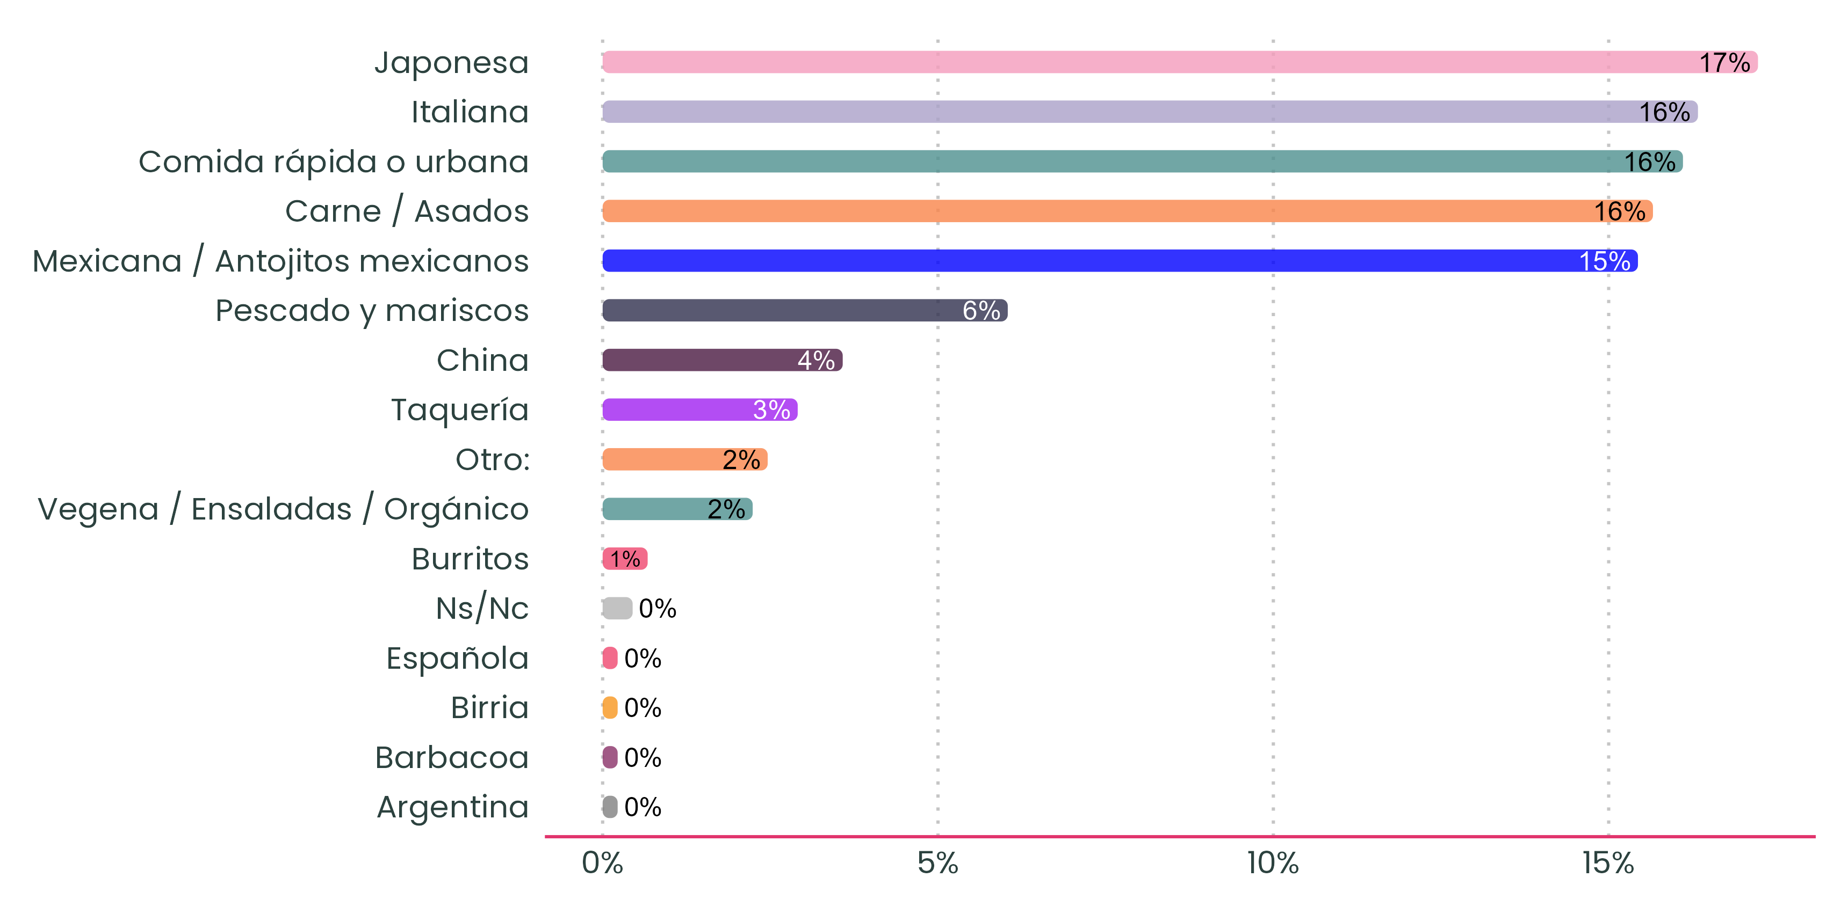
¿Cuál es tu tipo de comida favorita?

Slide 4
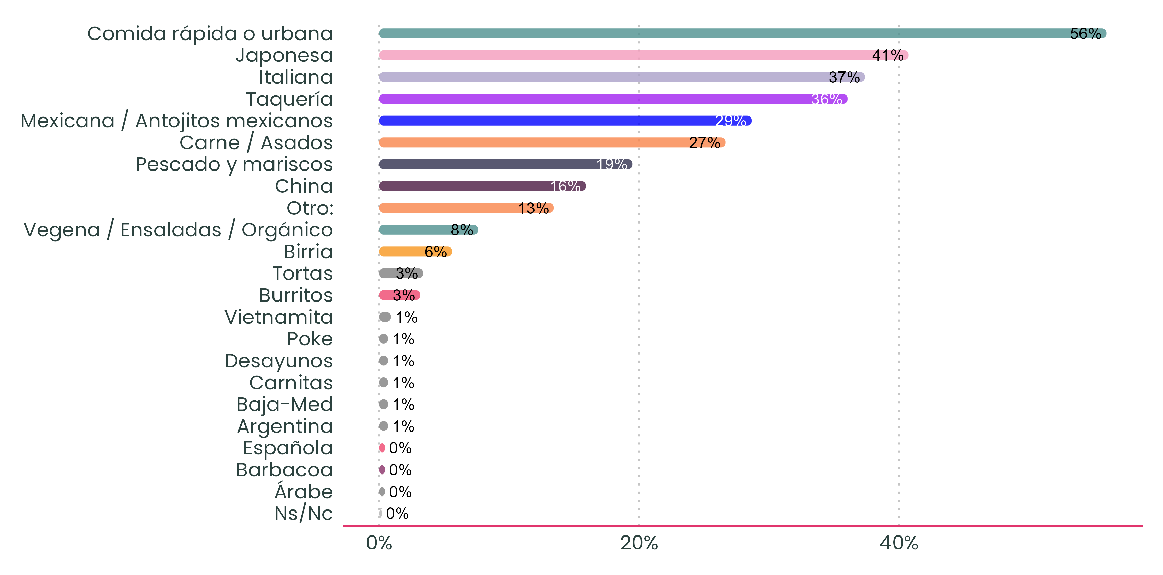
¿Cuáles son los tres tipos de comidas que más consumes cuando comes fuera de casa?

Slide 5
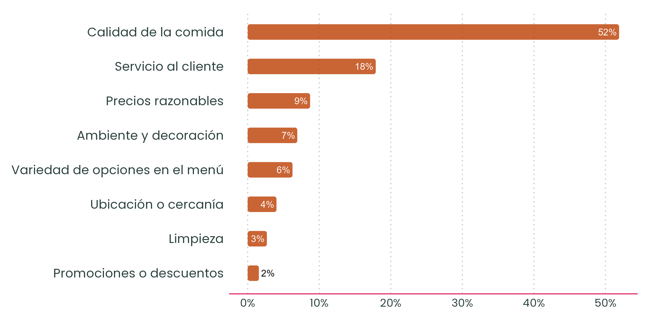
¿Qué aspecto consideras más importante cuando eliges un restaurante?

Slide 6
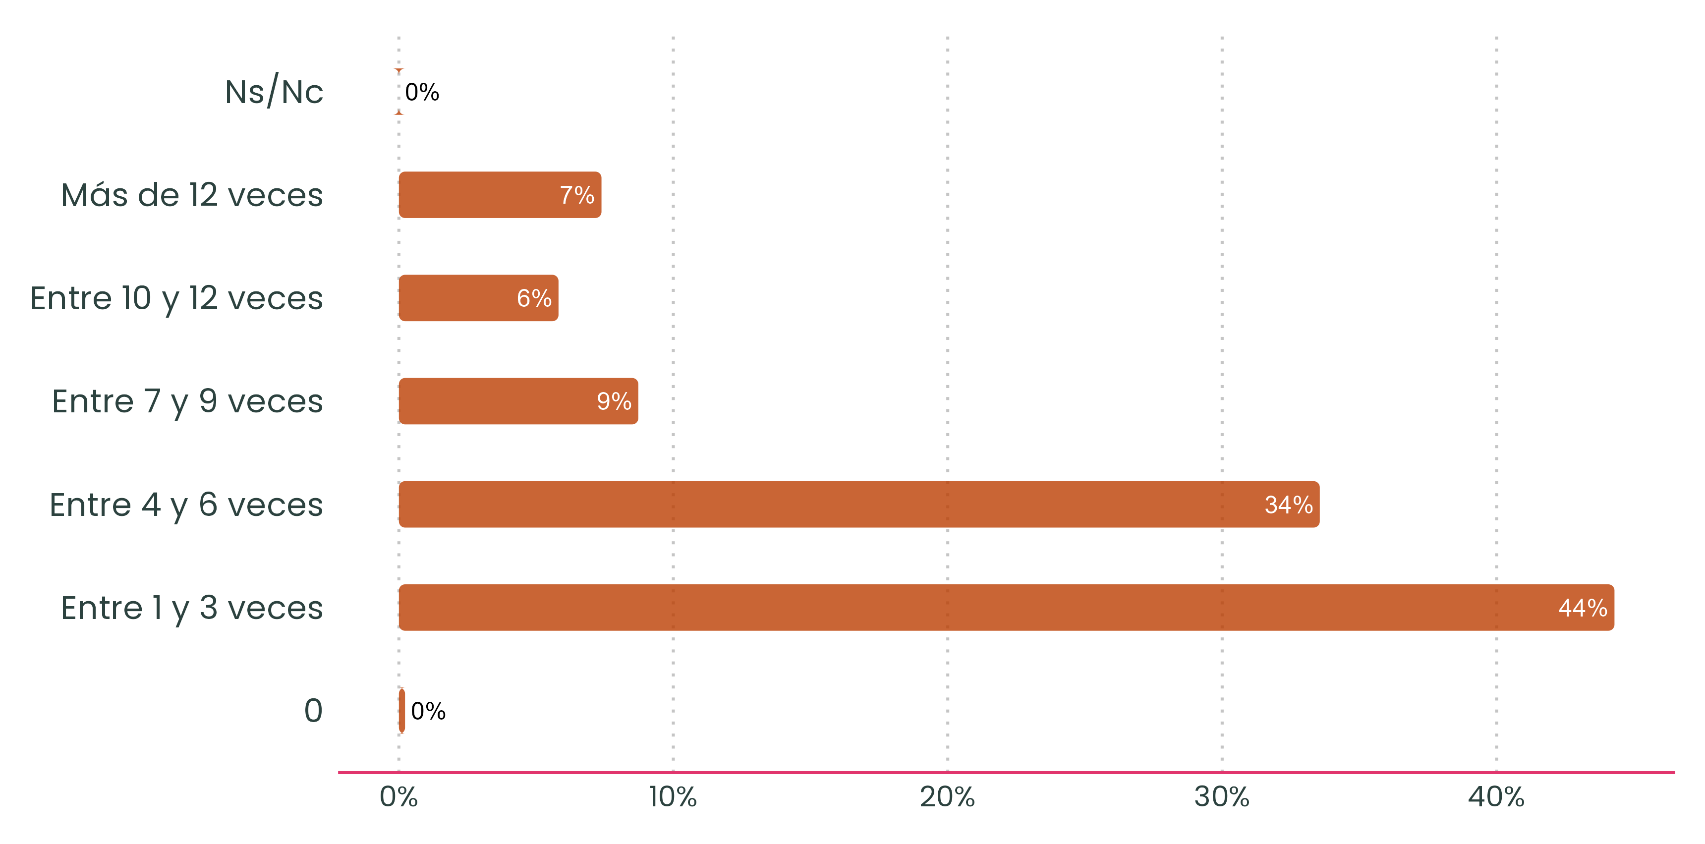
¿Cuántas veces al mes sueles comer en un restaurante?

Slide 7
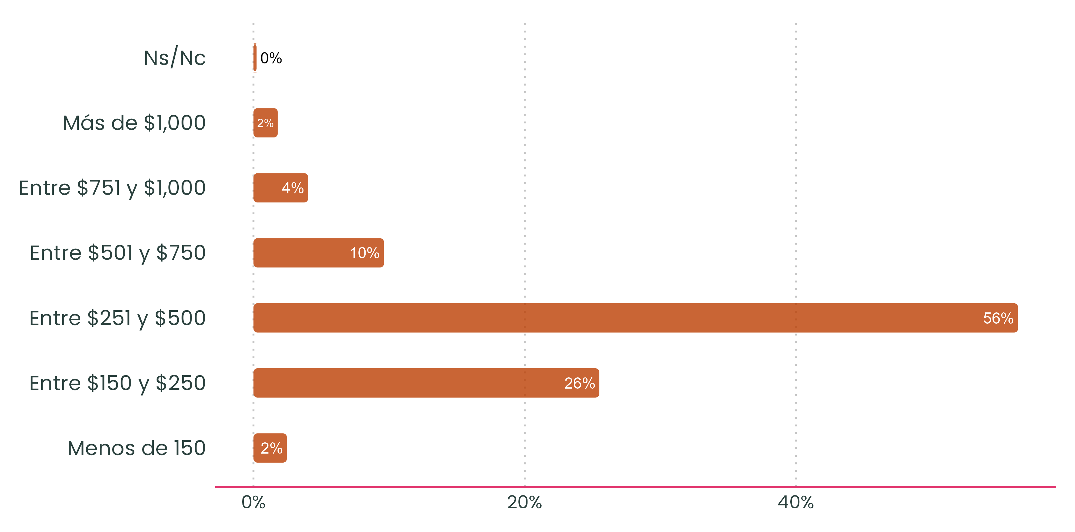
En promedio, ¿cuánto sueles gastar individualmente en un plantillo en un restaurante?

Slide 8
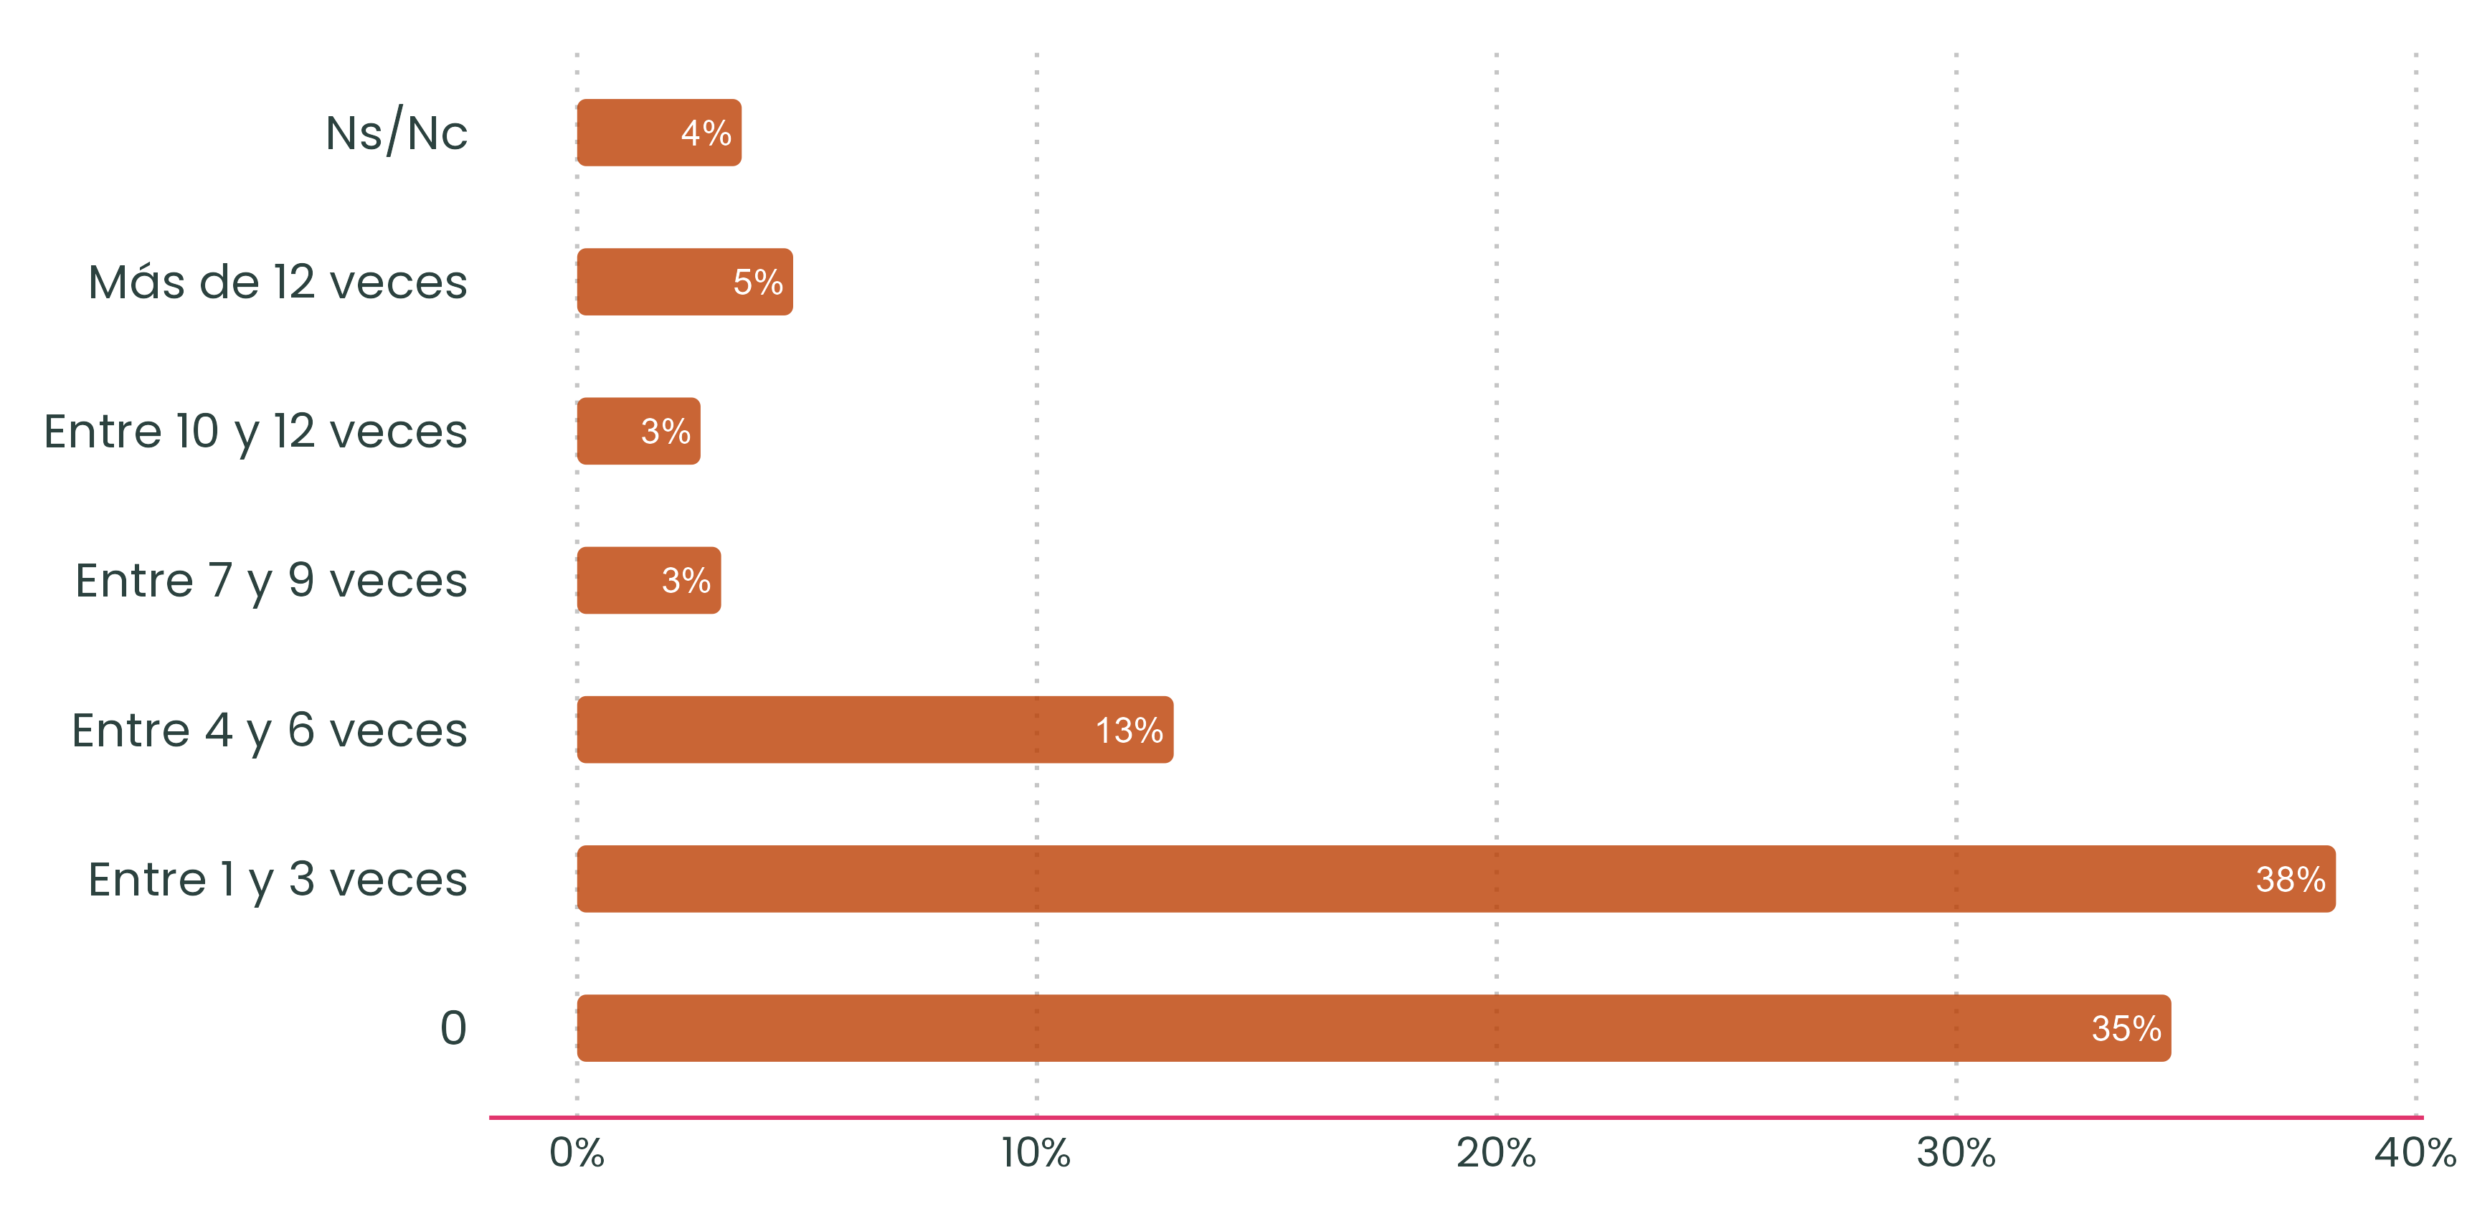
¿Cuántas veces al mes sueles comprar comida en un servicio de delivery como Uber Eats o DiDiFood?

Slide 9
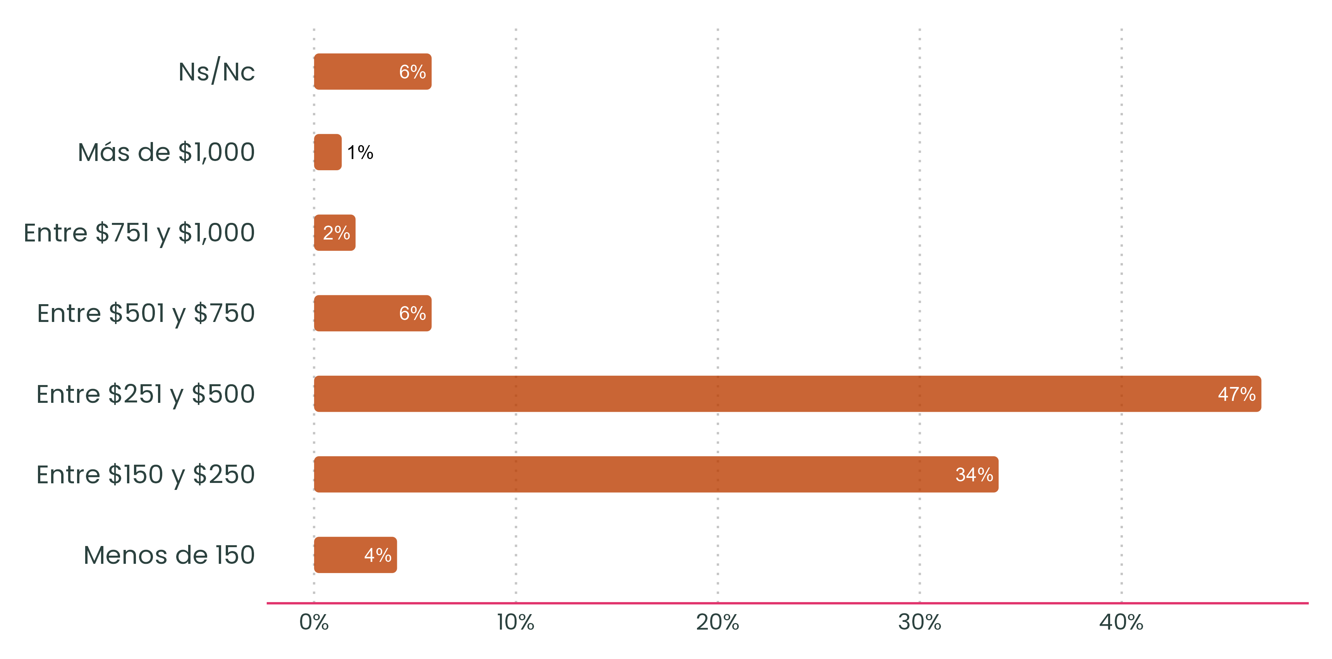
En promedio, ¿cuánto sueles gastar individualmente en un pedido para llevar a domicilio?

Slide 10
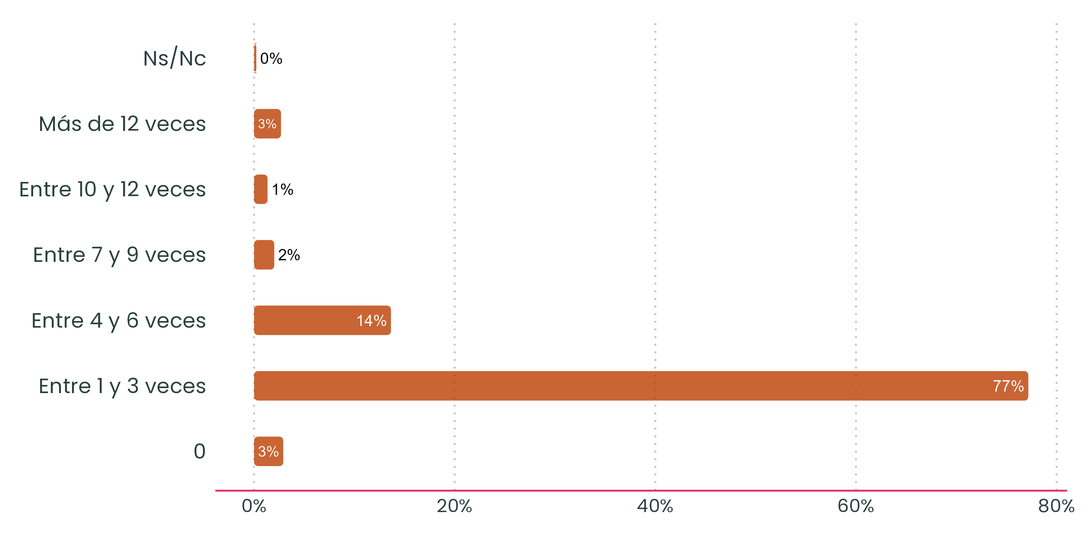
Pensando específicamente en los restaurantes de este centro comercial, ¿con qué frecuencia sueles venir a comer aquí cada mes?

Slide 11
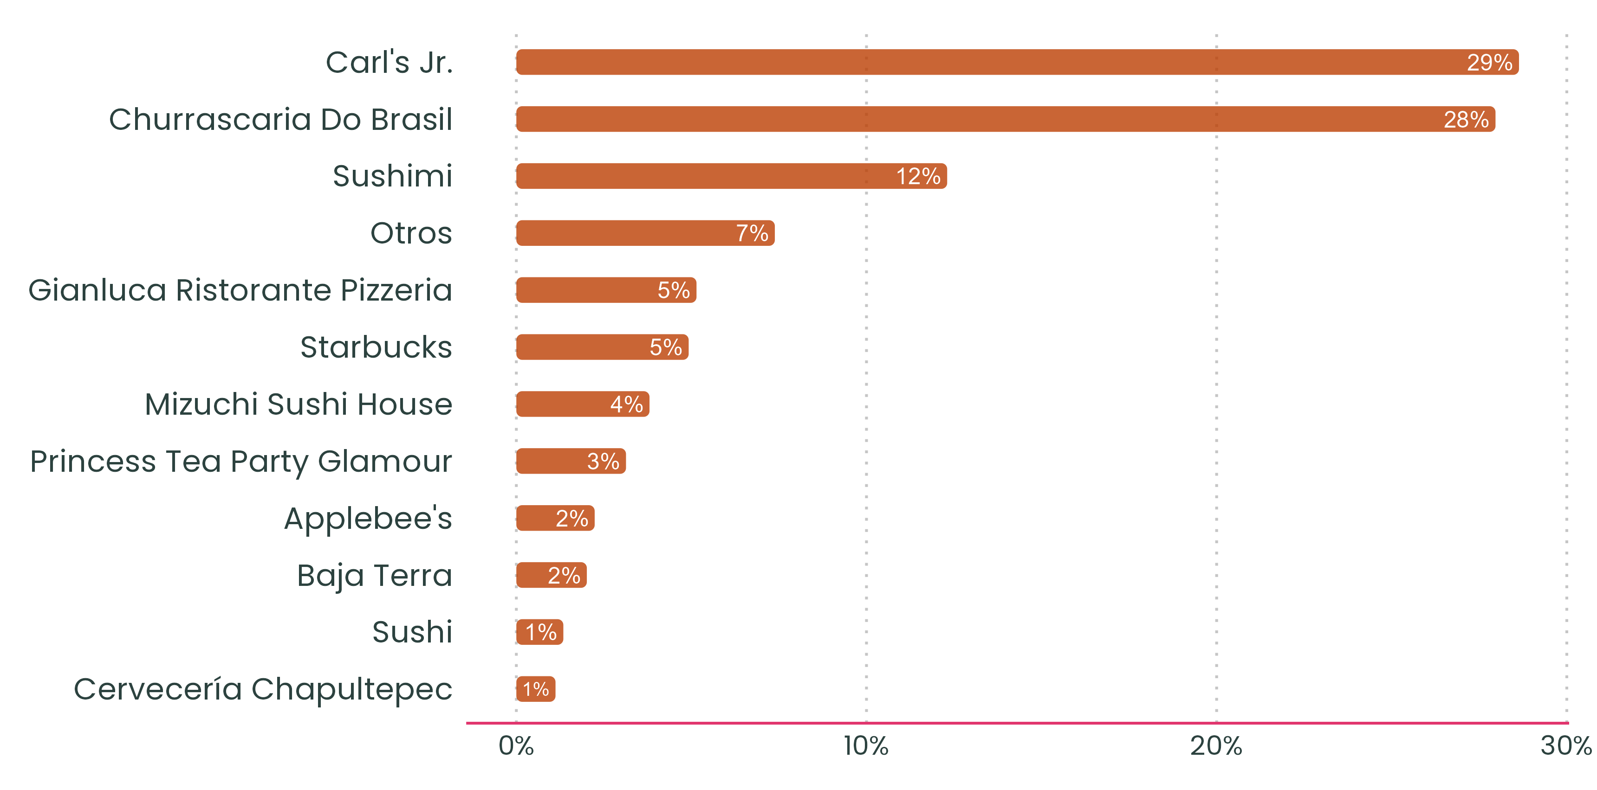
¿Cuál es el restaurante o establecimiento de comida que más frecuentas en este centro comercial?

Slide 12
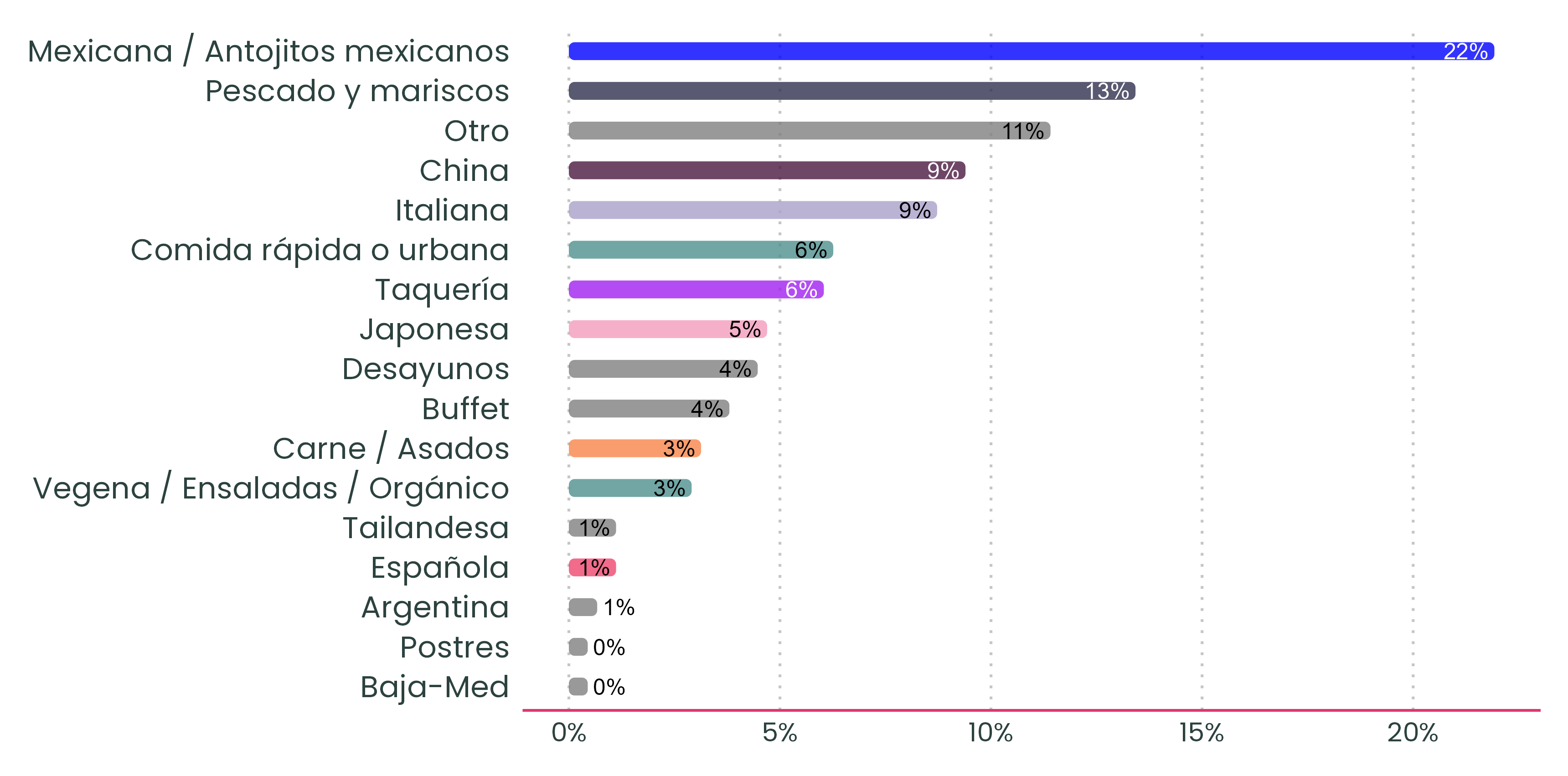
¿Qué tipo de restaurante o comida crees que sería una buena opción para agregar a este centro comercial?

Slide 13
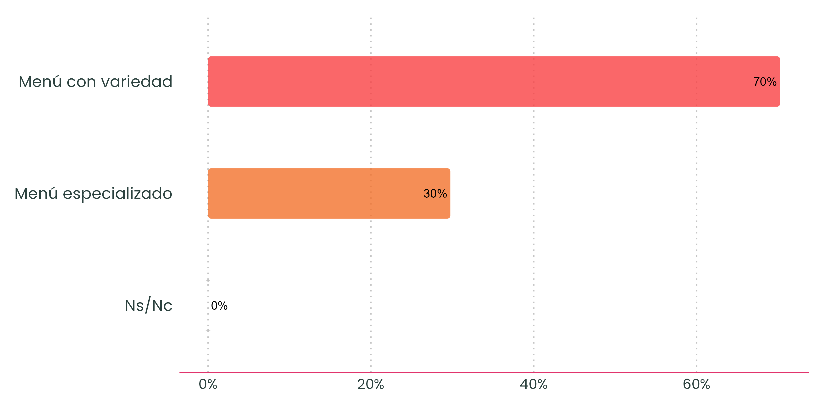
¿Qué prefieres generalmente: un restaurante con un menú muy especializado en un tipo de cocina o uno que ofrezca una gran variedad de opciones?

Slide 14
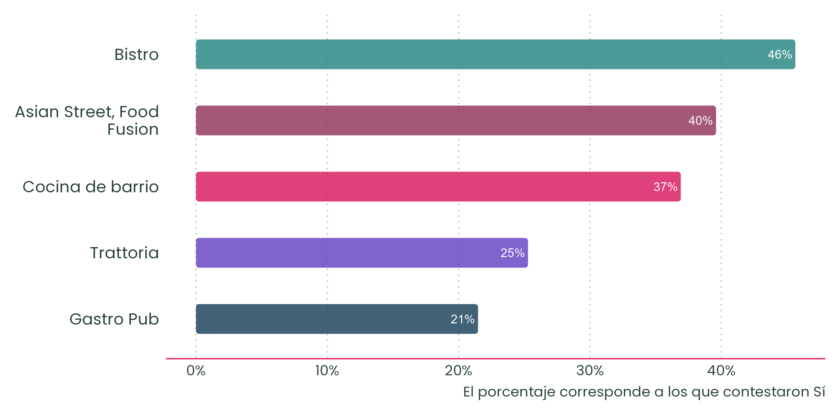
A continuación, te diré cinco tipos de restaurantes, me dirás si los conoces o has escuchado hablar de ellos

Slide 15
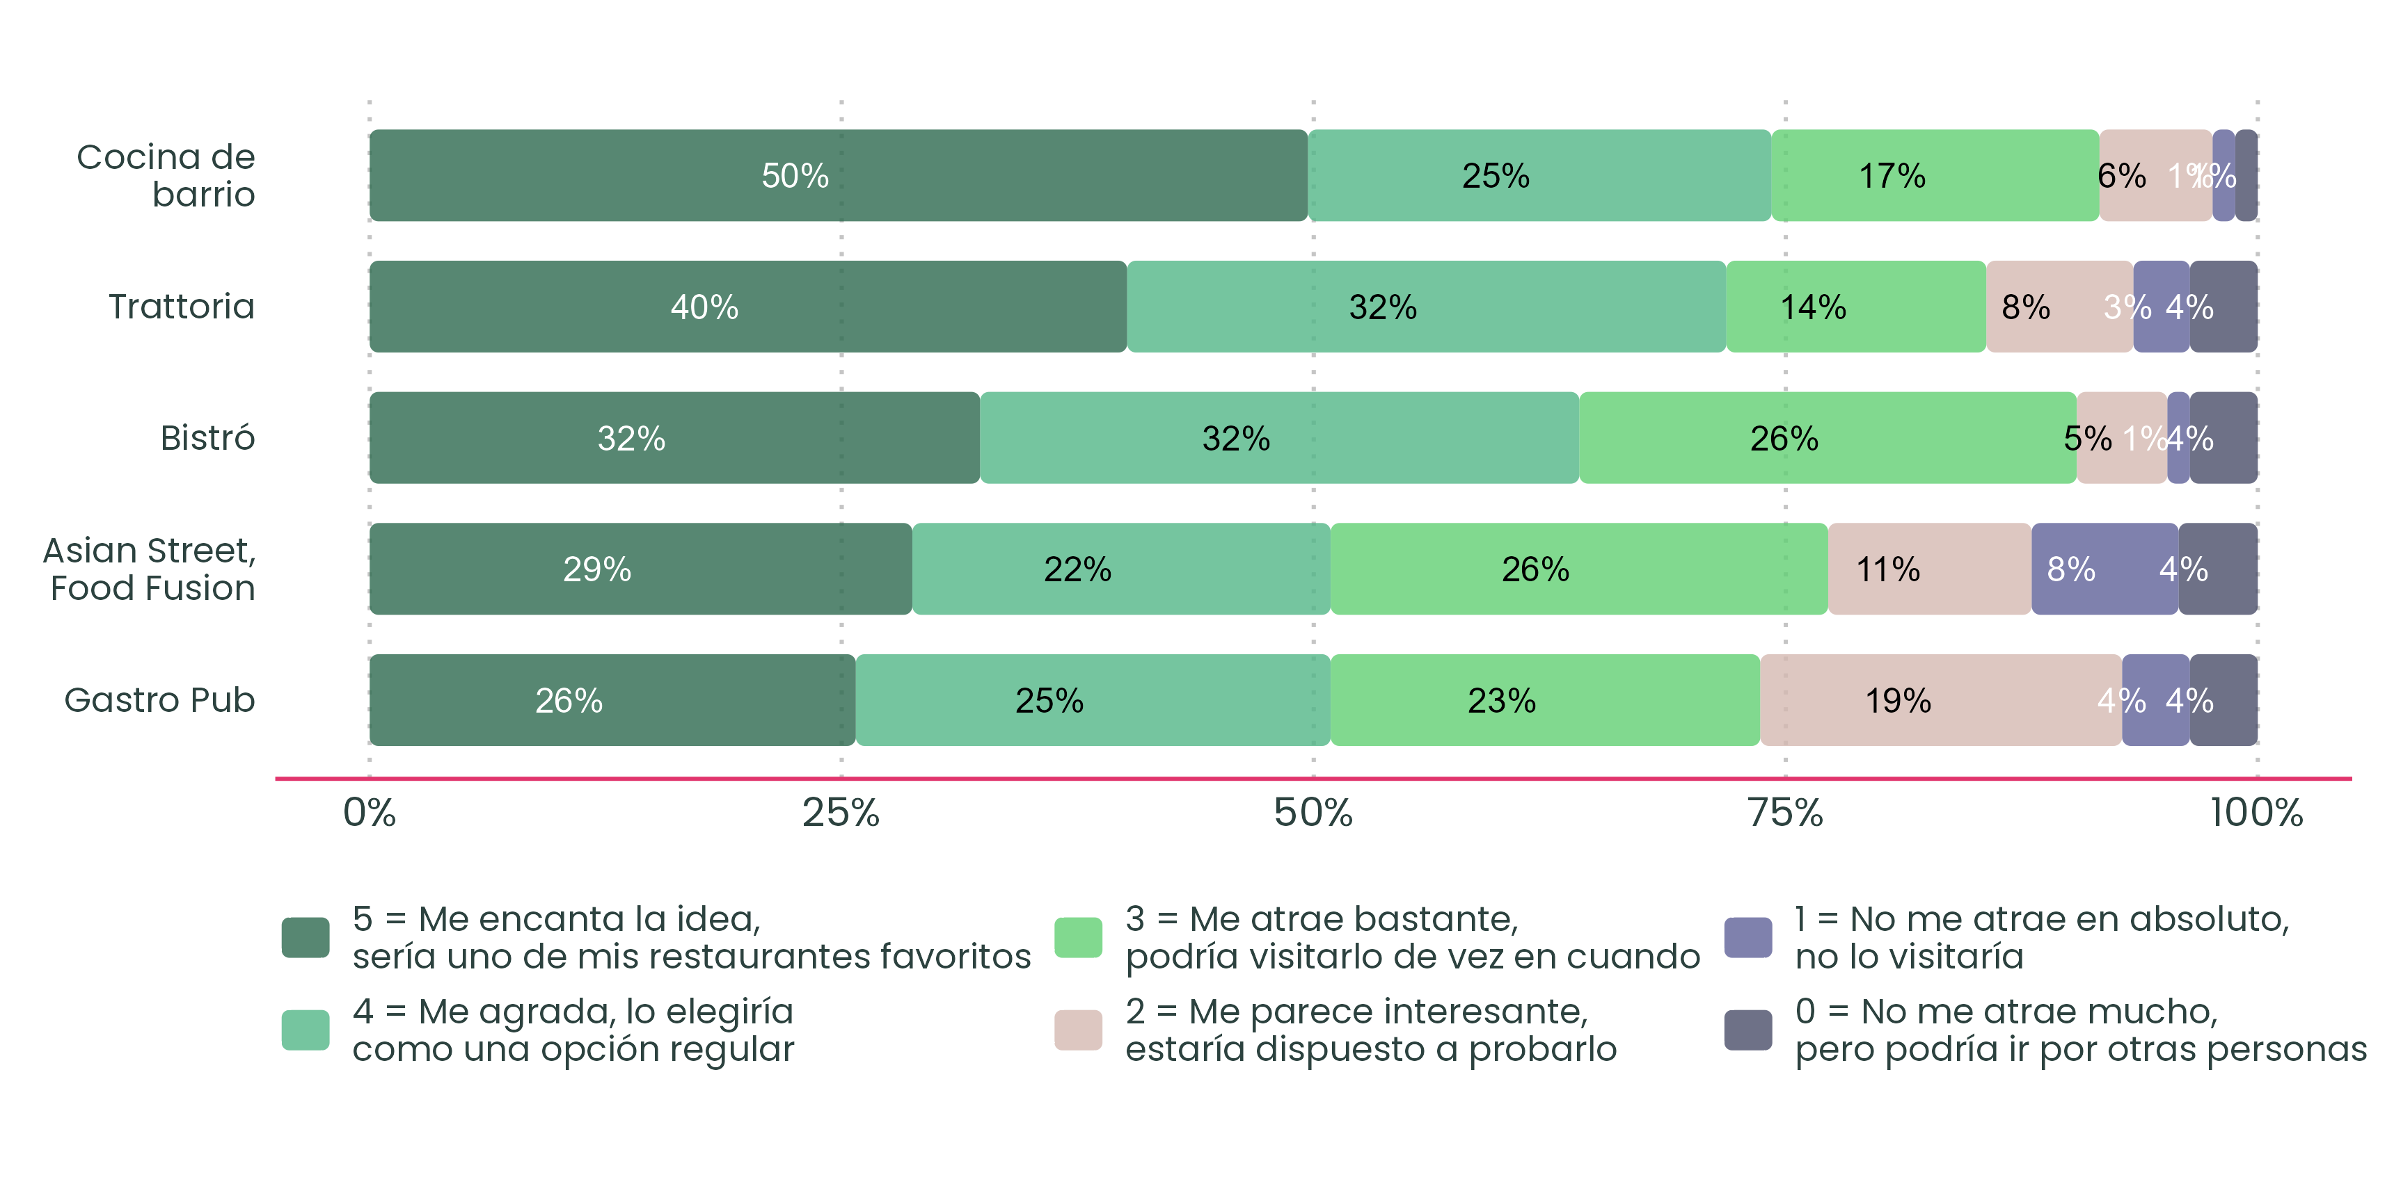
De acuerdo con tus gustos y en una escala del 0 al 5 ¿qué tan atractivo te resulta este tipo de restaurante?

Slide 16
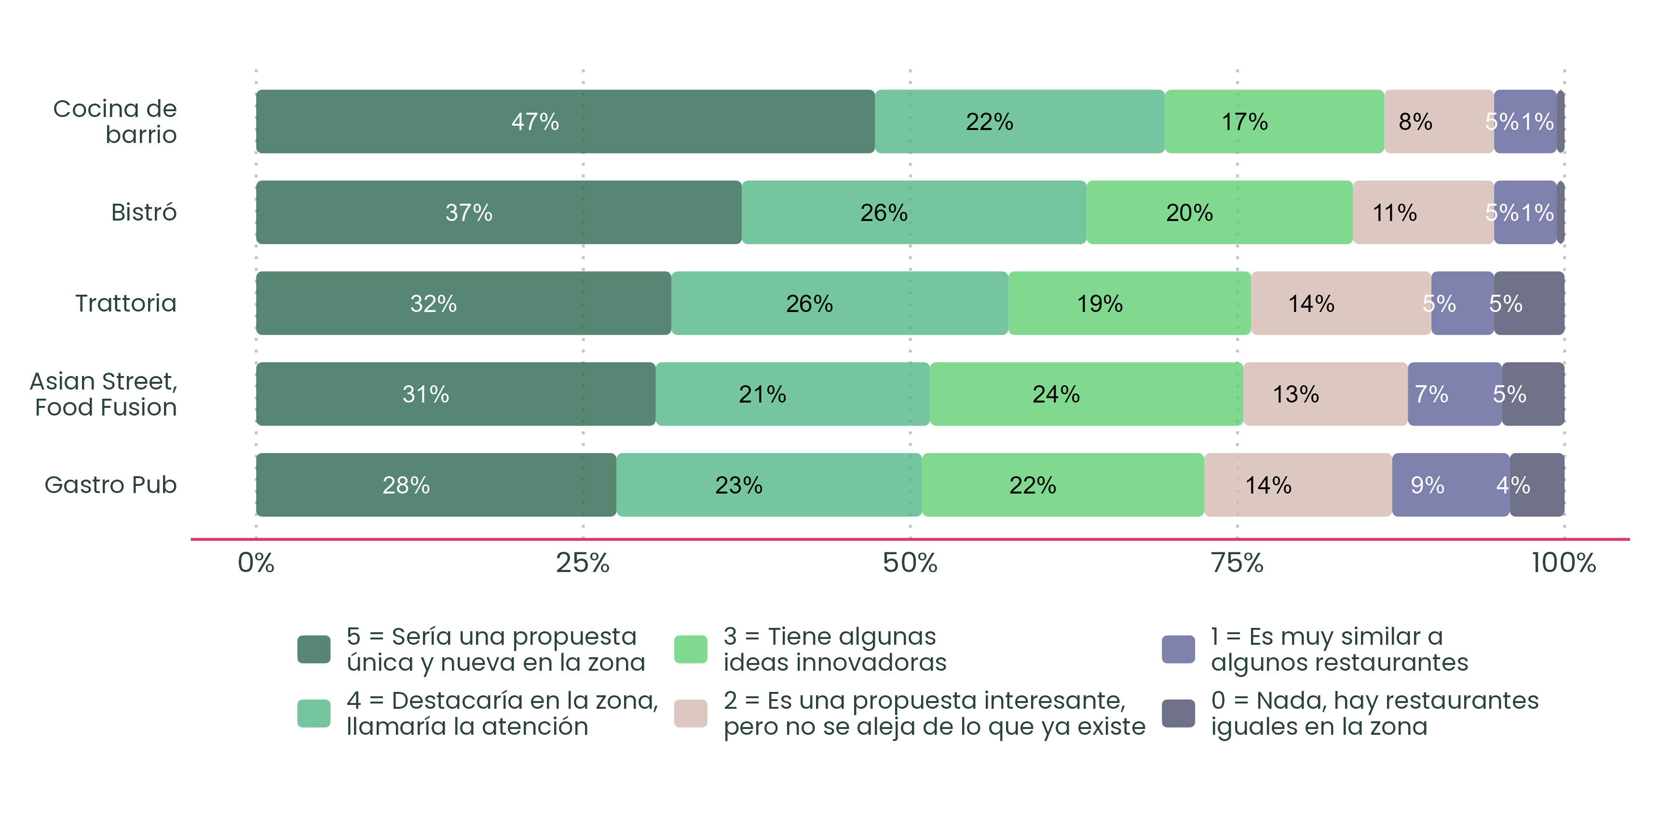
Según tu opinión y en una escala del 0 al 5, ¿qué tan innovador consideras que sería incorporar este tipo de restaurante en esta zona comercial?

Slide 17
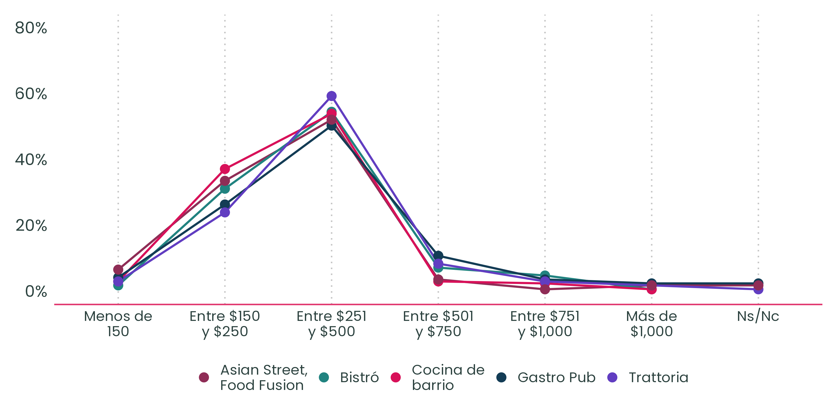
¿Cuál sería el monto máximo que estarías dispuesto a pagar por un plato fuerte en este tipo de restaurante?

Slide 18
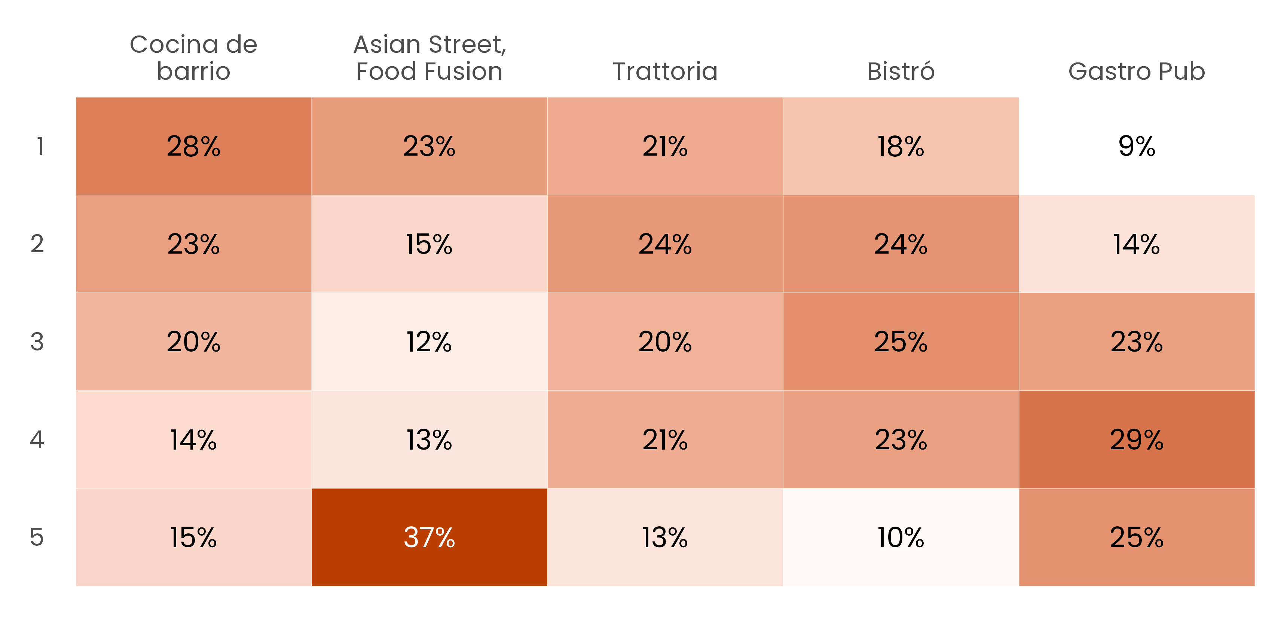
Por favor, ordena los restaurantes según tus preferencias personales, donde 1 representa el tipo de restaurante que más te atrae, y 5 el que menos te atrae. Considera aspectos como el estilo de comida, ambiente, y la experiencia general al elegir tu orden de preferencia

Slide 19
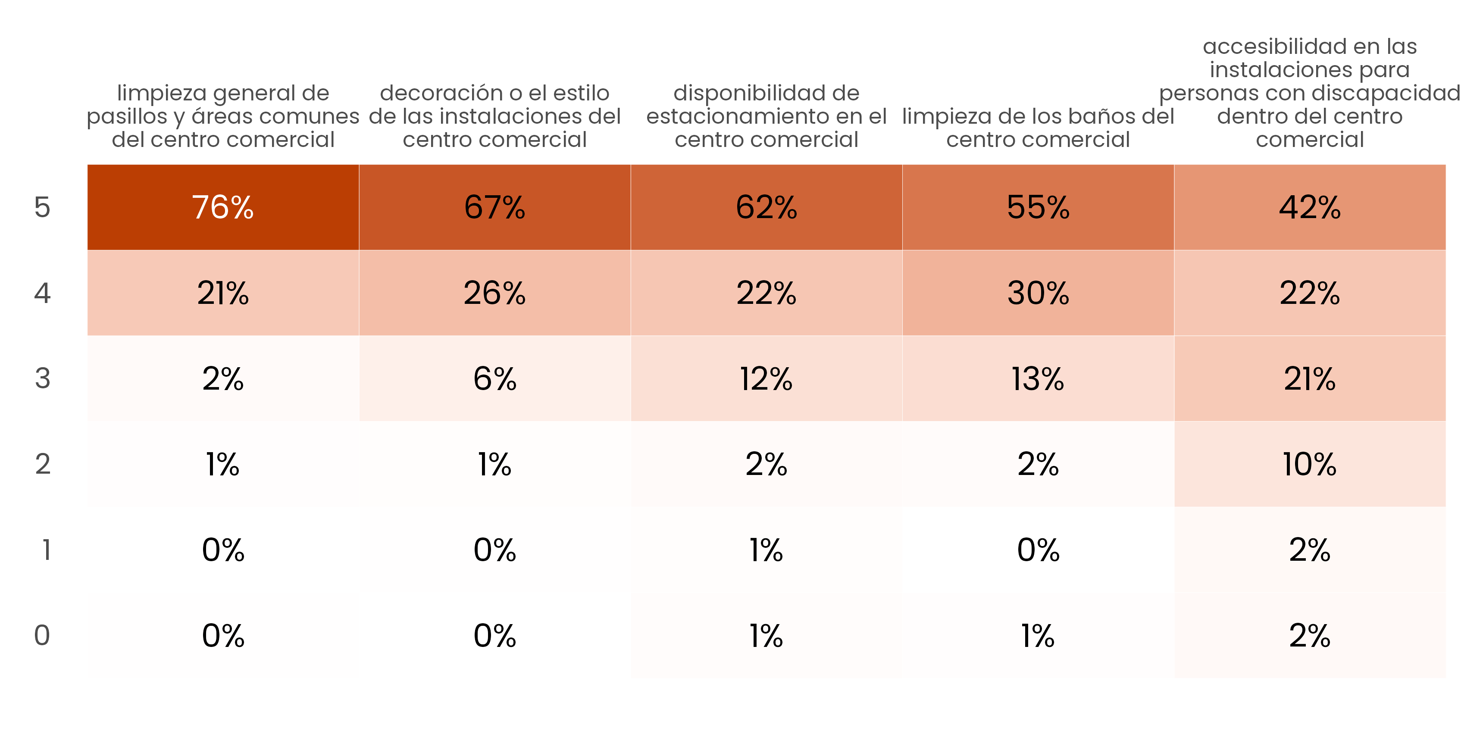
En una escala del 0 al 5, donde 0 es “pésimo” y 5 “excelente”, ¿Cómo calificarías la ...

Slide 20
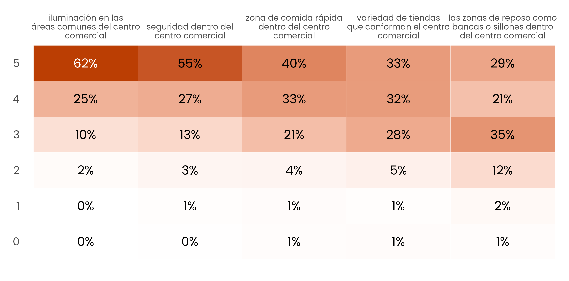
En una escala del 0 al 5, donde 0 es “pésimo” y 5 “excelente”, ¿Cómo calificarías la ...

Slide 21
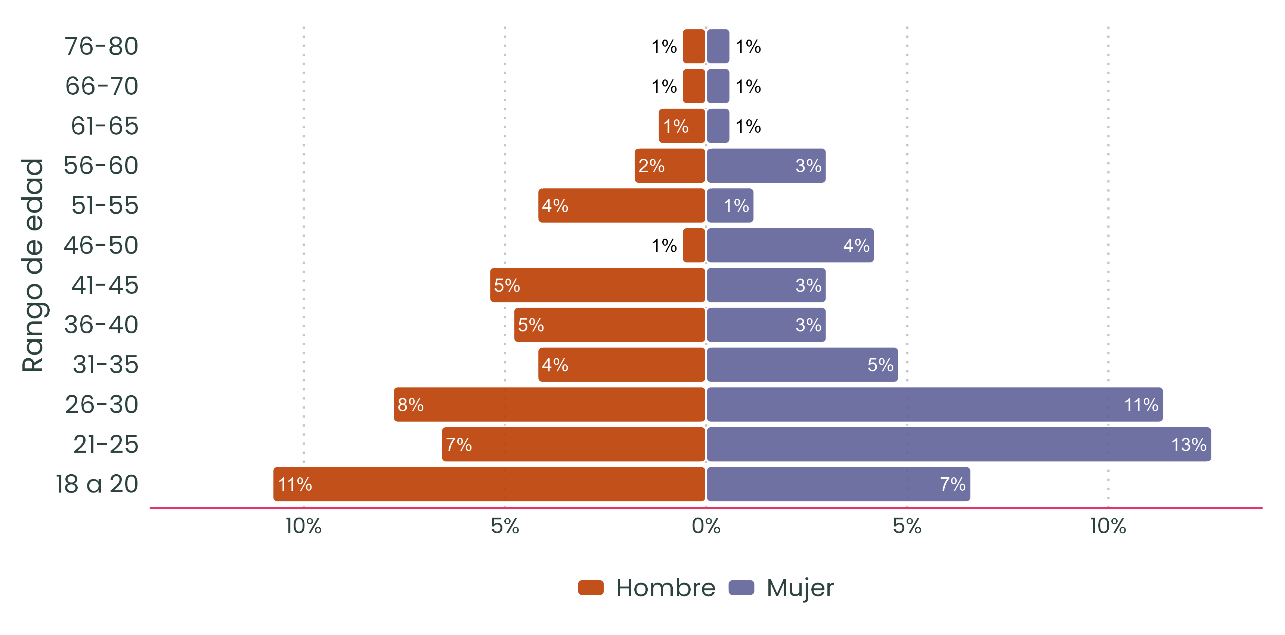
Edad y Sexo

Slide 22
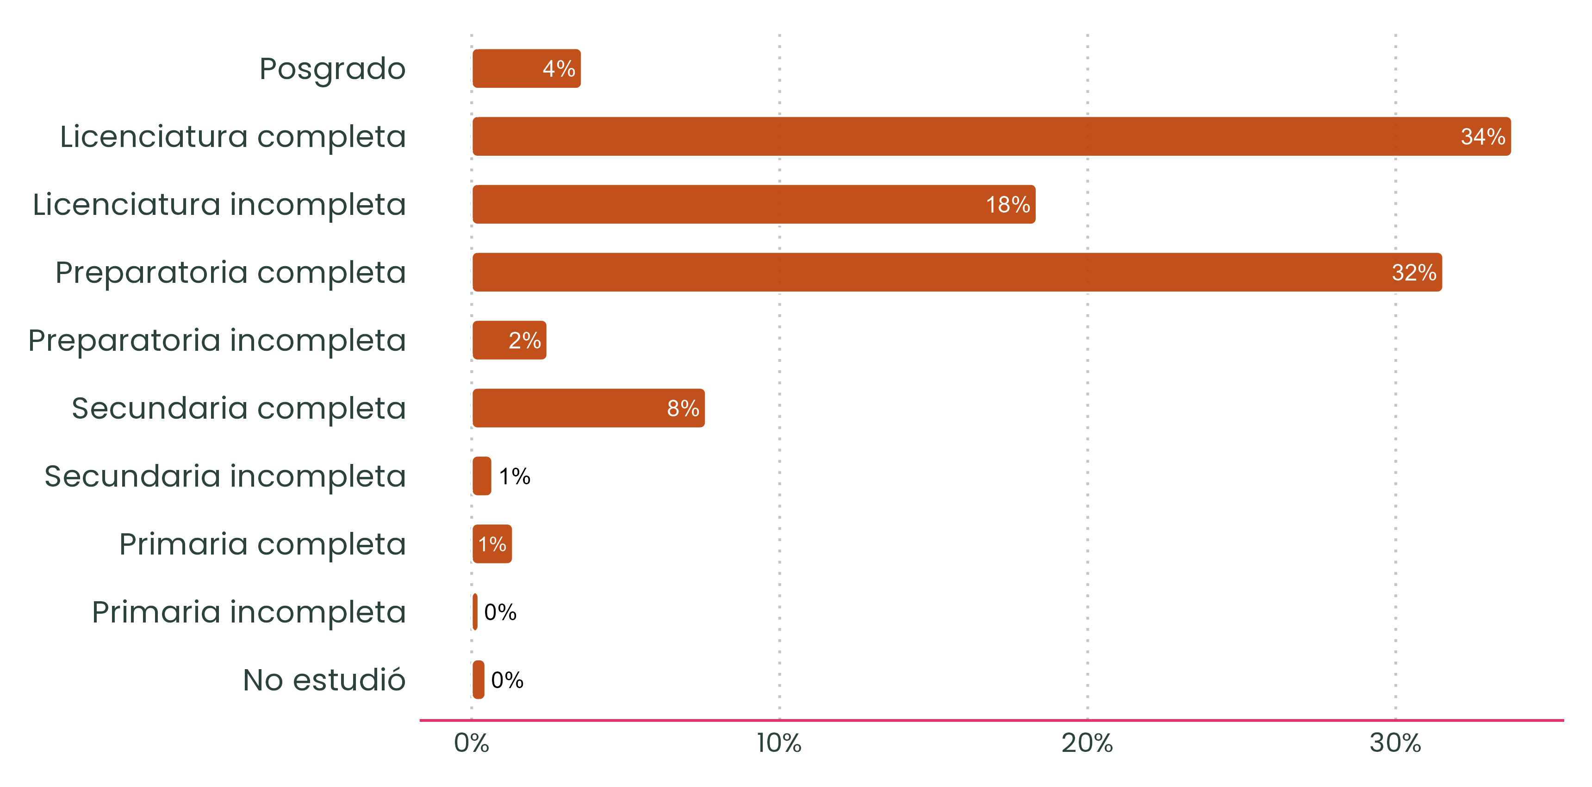
¿Cuál es su último grado de estudios?

Slide 23
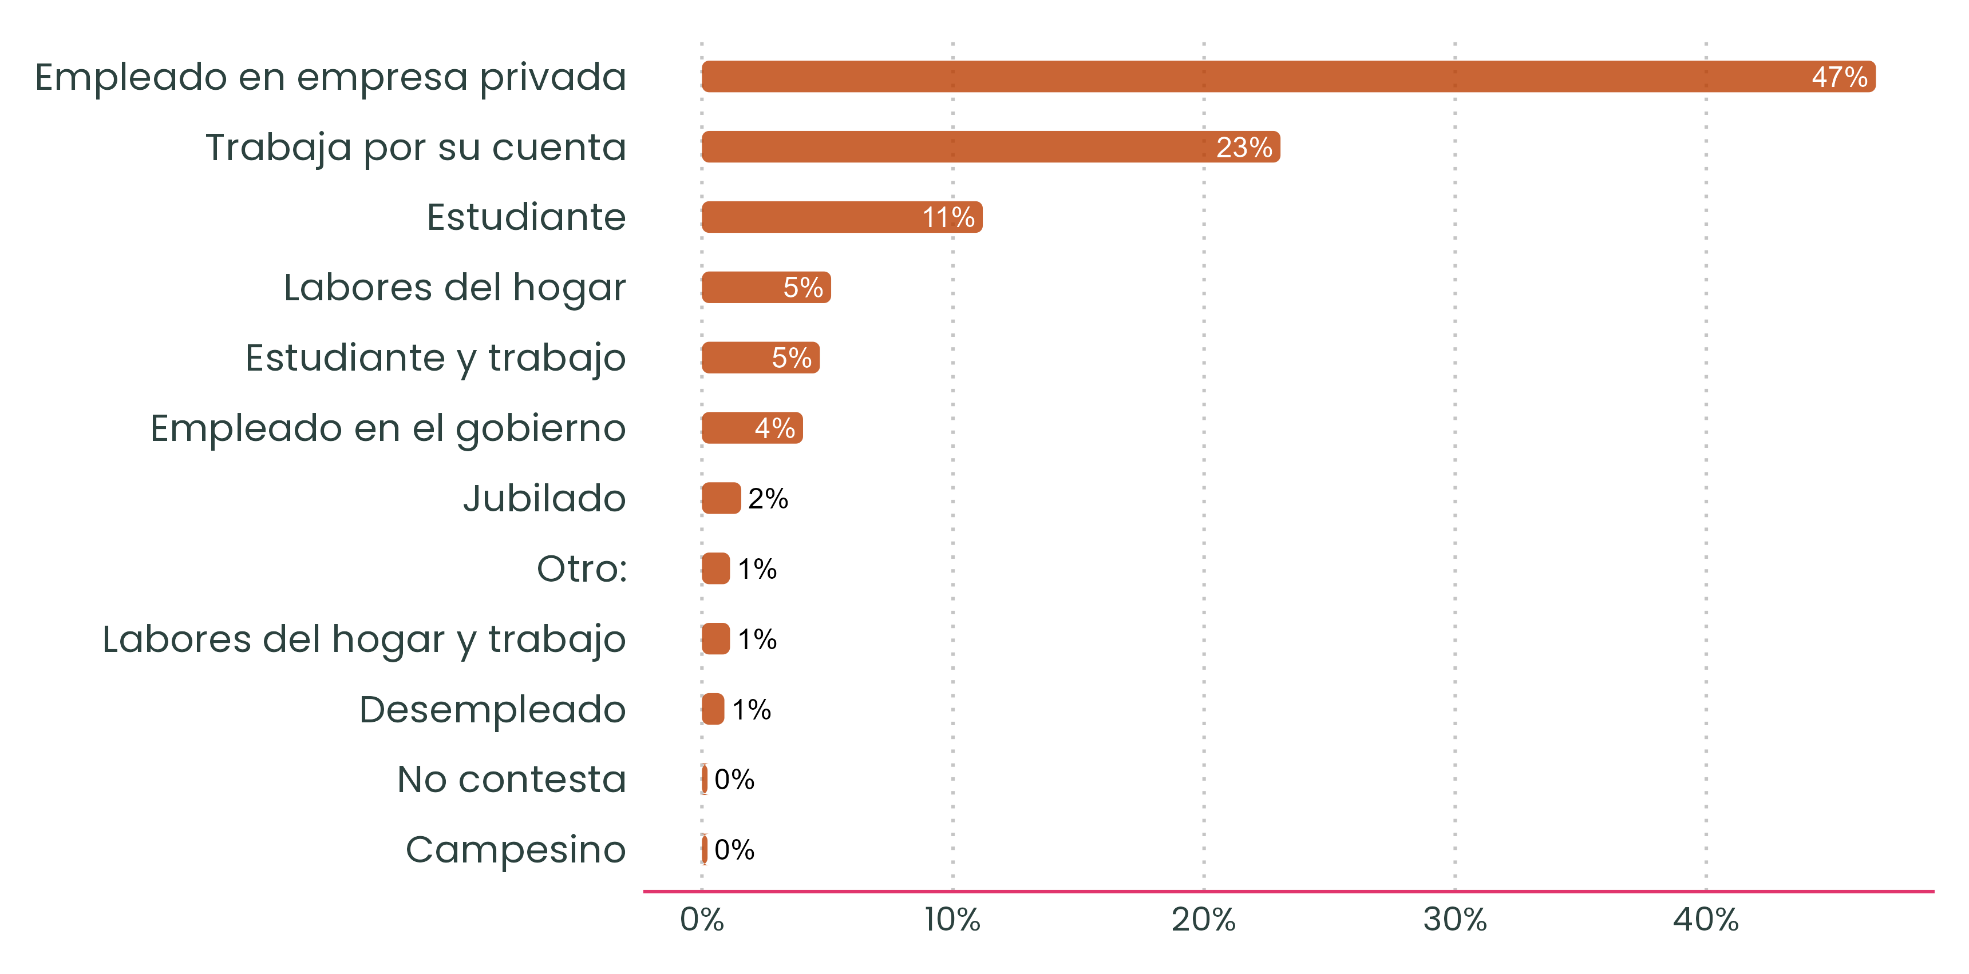
¿Cuál es su principal ocupación?

Slide 24
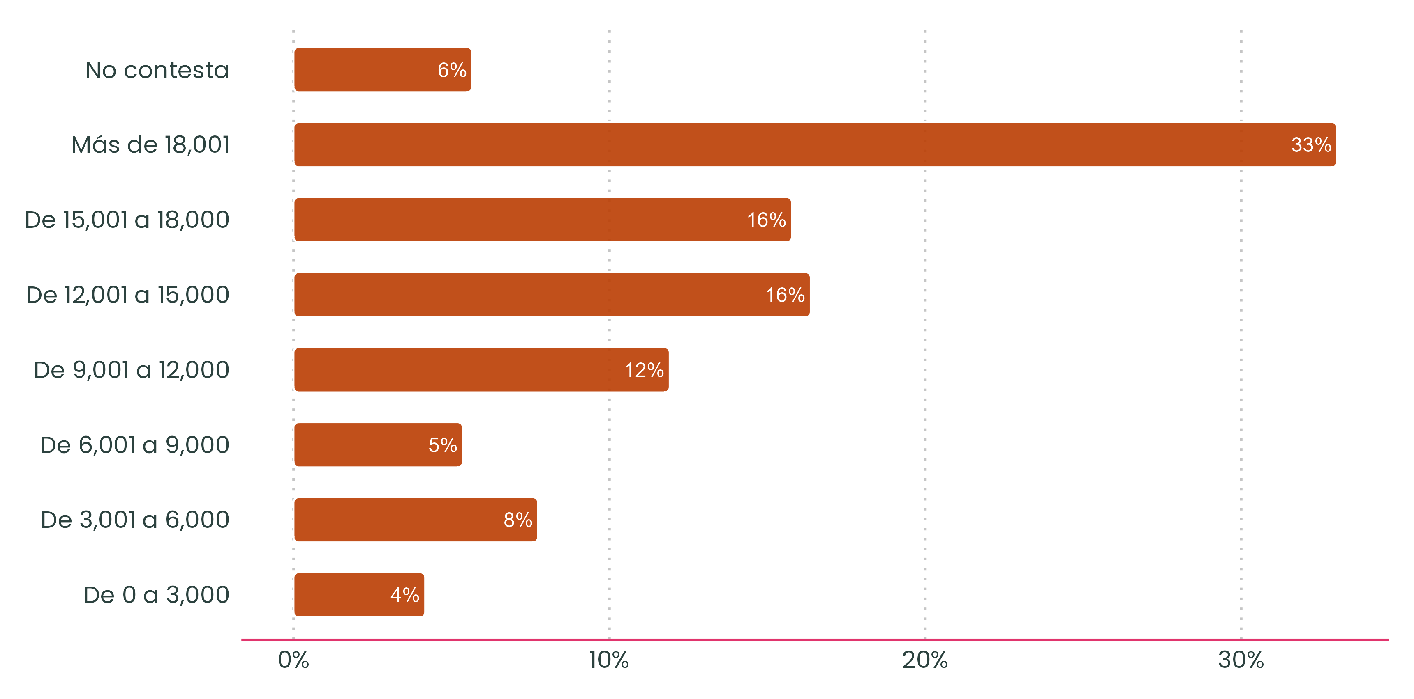
¿Cuánto gana usted por este trabajo al mes?

Slide 25
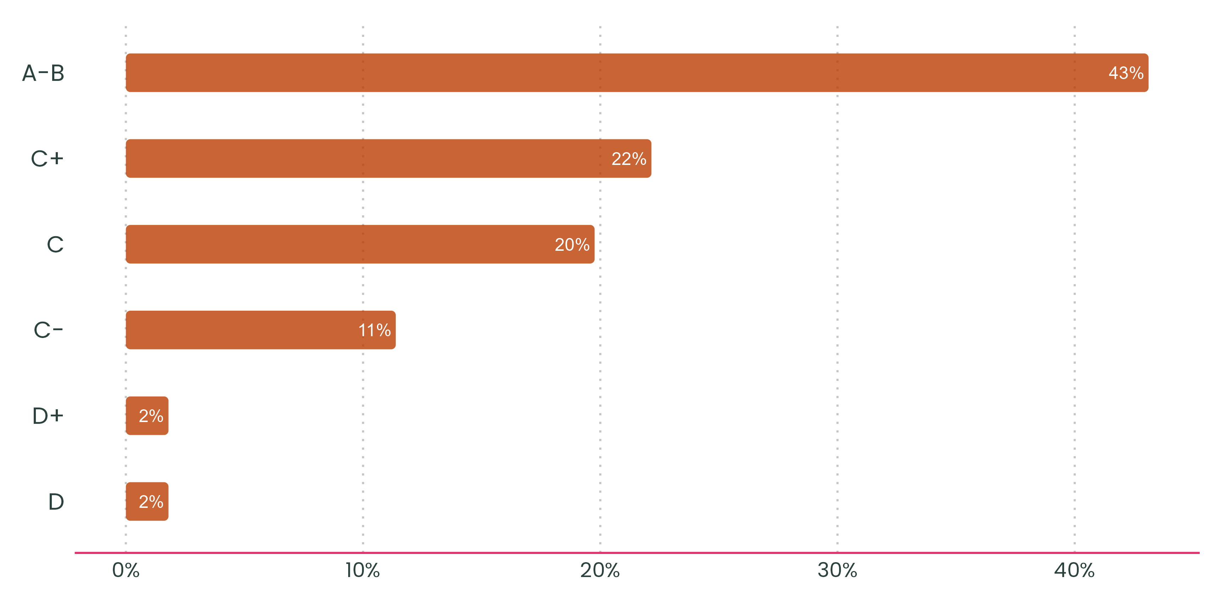
Índice AMAI

